Slide 1
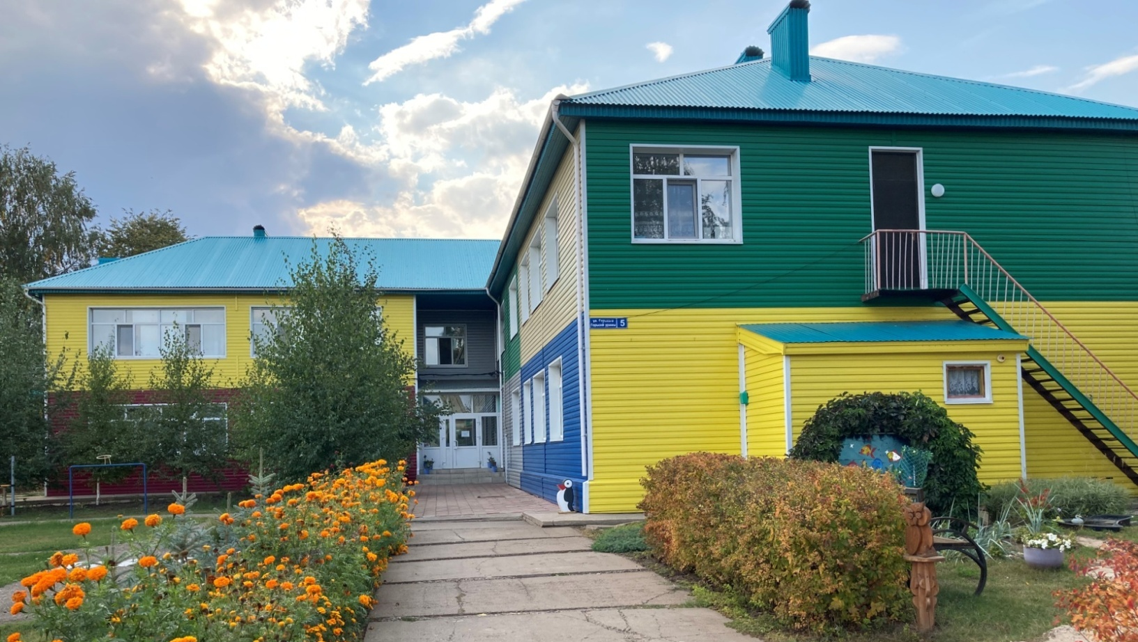
Мини –музей в МБДОУ « Детский сад общеразвивающего вида «Буратино» Аксубаевского муниципального района Республики Татарстан

Slide 2
Организация работа мини-музея предусматривает проведение экскурсий педагогами, дошкольниками или их родителями, социальными партнерами Такой подход позволяет реализовать несколько важных функций:
Образовательную
через тренировку зрительно-слухового восприятия новой информации дошкольниками, оказание посильной помощи воспитателю в подготовке экспозиционных и презентационных материалов, расширение границ основного программного материала.
Просветительскую
реализуемую через привитие навыков вдумчивого, критического восприятия новой информации.
Развивающую
Присутствие новых объектов в музейном пространстве стимулирует активизацию мышления воспитанников, расширение словарного запаса, положительно сказывается на развитии интеллектуальных данных.
Во время реализации проекта и последующей работы над ним дошколята получают элементы социального опыта, учатся работать в команде на достижение единого результата.
Воспитательную

Slide 3
Музейная педагогика это инновационная технология в развитии познавательной активности дошкольников
Направления воспитания
Патриотическое направление воспитания
в основе лежат ценности Родины и природы
Социальное направление воспитания
Познавательное направление воспитания
в основе лежит ценность знания
в основе лежит ценность труда
в основе лежат ценности человека, семьи, дружбы, сотрудничества
Трудовое направление воспитания
Этико-эстетическое направление воспитания
в основе
лежат ценности культуры и красоты

Slide 4
Формы работы с детьми Реализация ценностного взаимодействия осуществляется в триаде: педагог - обучаемый - музейные предметы
Репортаж
-рассказ о событии, свидетелем которого стал сам ребенок или взрослый
Экскурсия с игровыми элементами:
театрализация
Выставка-вернисаж
располагаются книги и репродукции картин по определенной тематике
Рассказы детей –экскурсоводов
-исполненный им в форме монолога и в соответствии с требованиями устной публичной речи
Экскур сии в историю предметов-путешествие в прошлое (например,история возникновения утюга)
Виртуальная экскурсия -наглядная и увлекательная демонстрация любого реального места
подвижная игра
Обзорная экскурсия
дает общее представление об объекте в целом

Slide 5
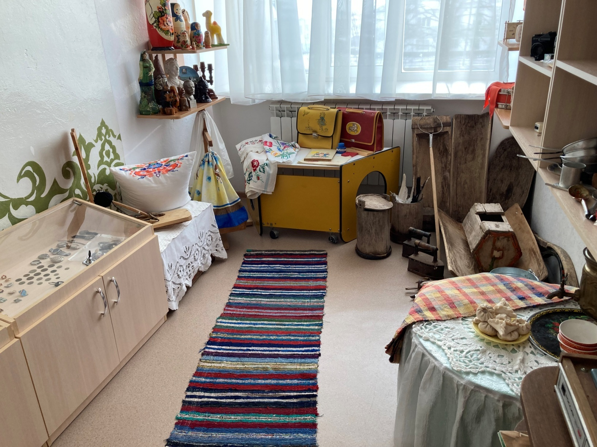
Наш музей

Slide 6
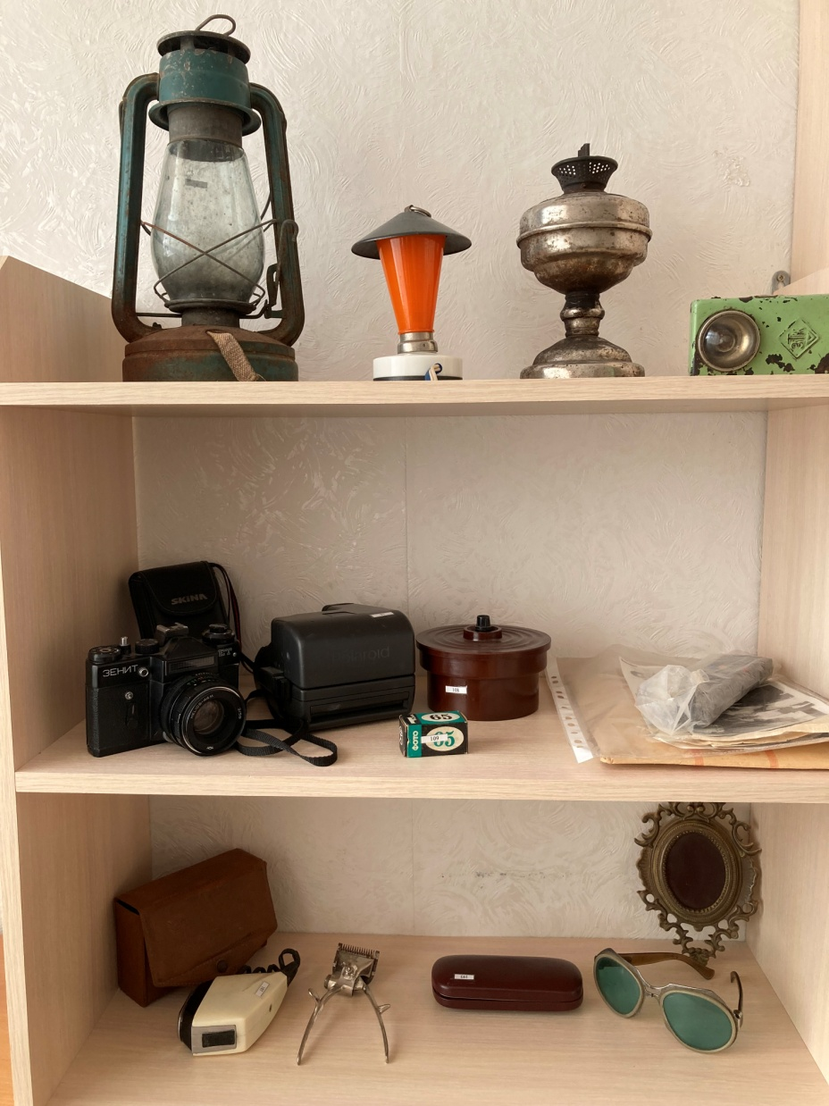
Экспонаты музея

Slide 7
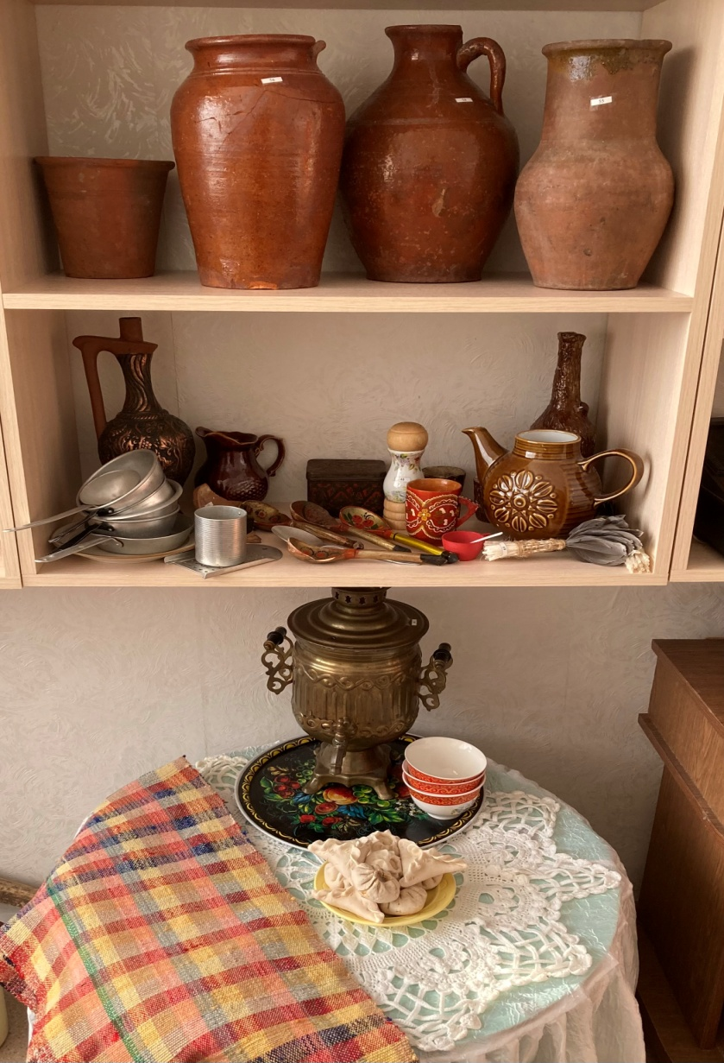

Slide 8
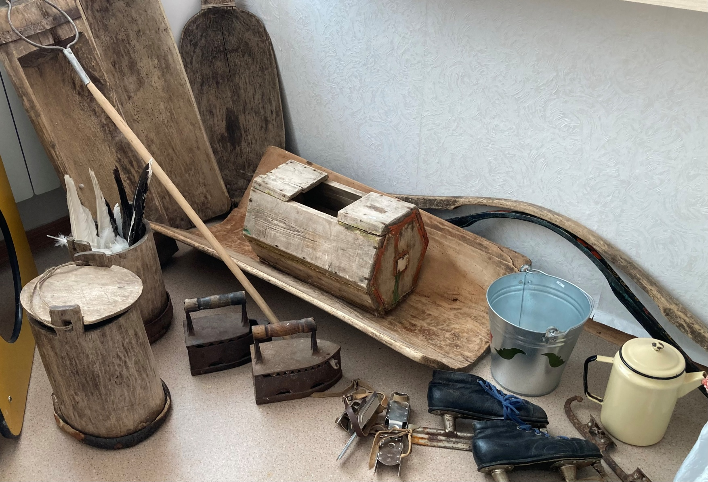
Кухонная утварь

Slide 10
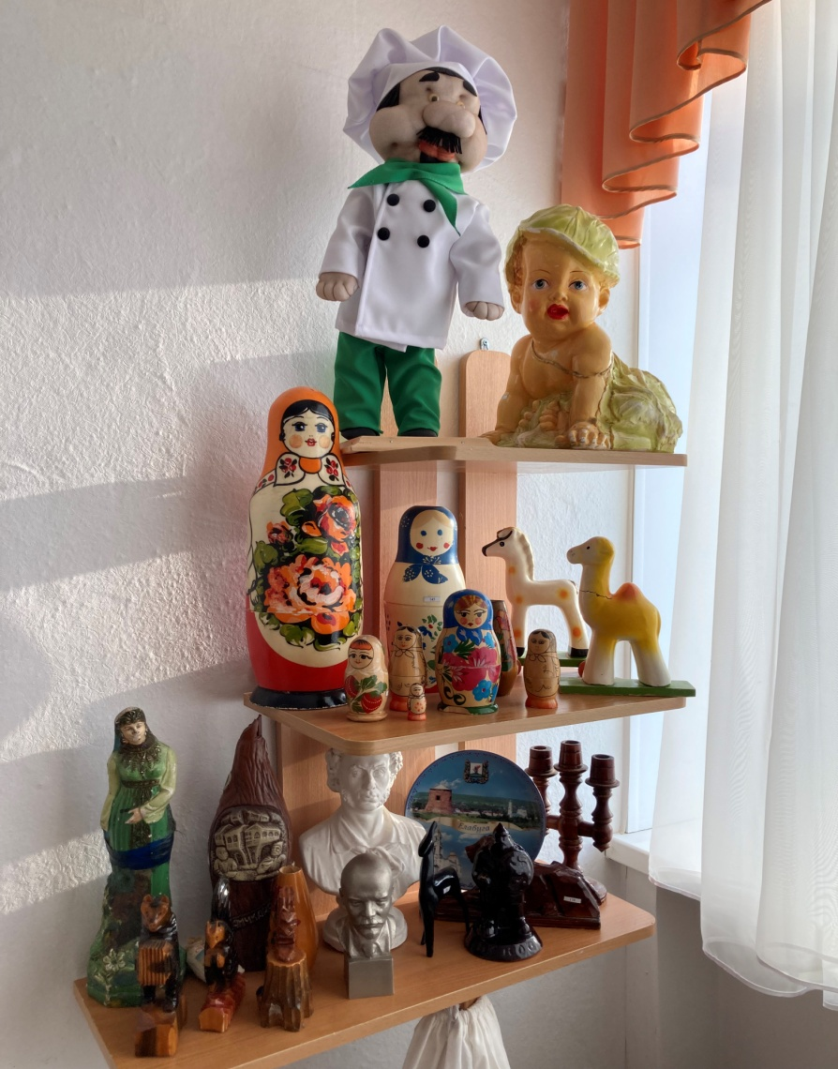
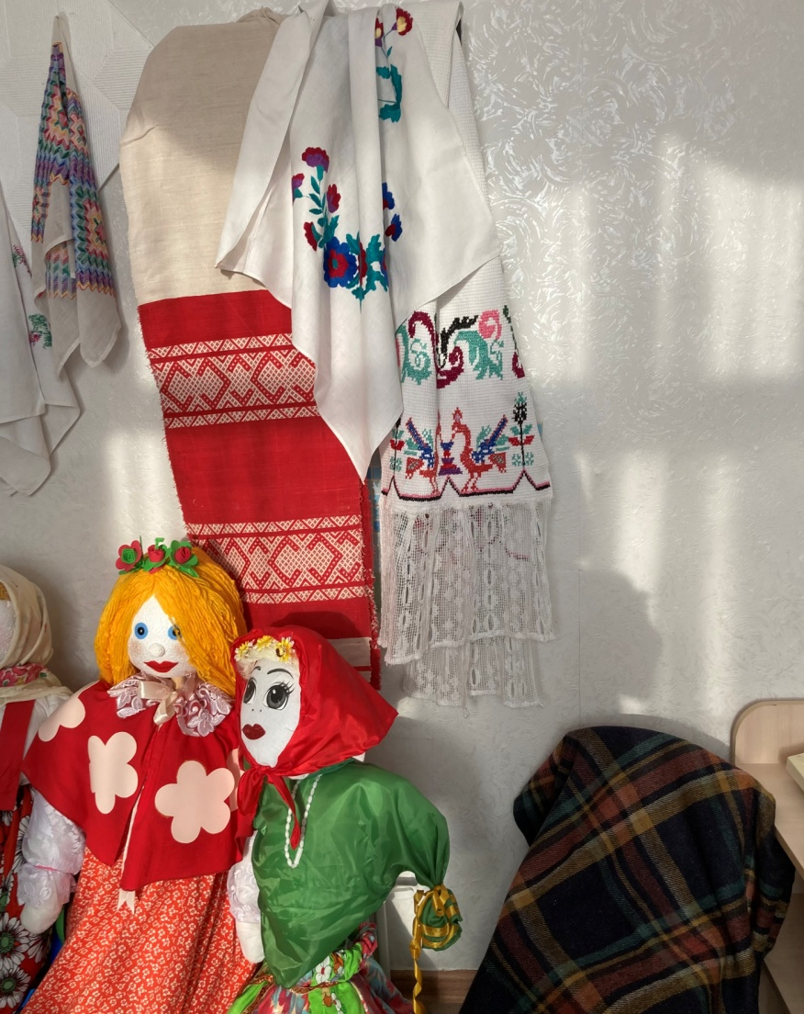

Slide 11
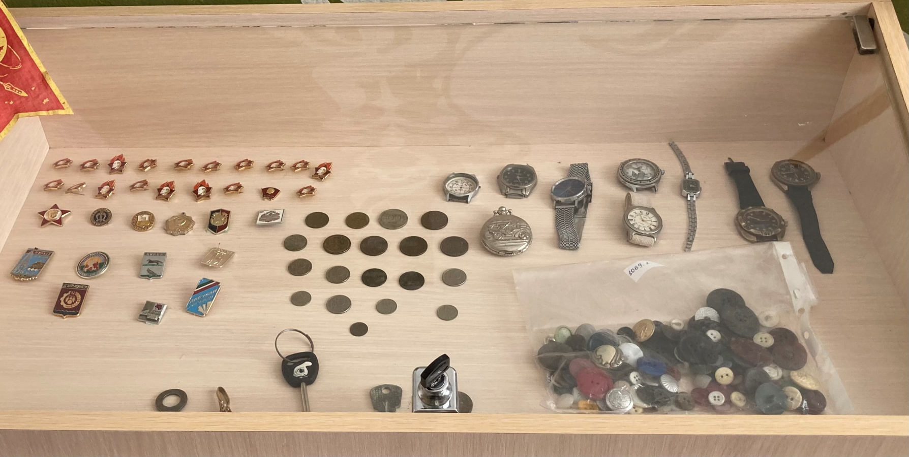
Коллекция пуговиц, наручных часов и значков

Slide 12
Печатающие инструменты
ПРАВИЛА ПОВЕДЕНИЯ В НАШЕМ МУЗЕЕ
В нашем музее многие экспонаты разрешено трогать руками!
Рассмотренные экспонаты нужно положить на место.
Экспонаты нельзя ломать и забирать домой.
Можно и даже нужно задавать вопросы.
Можно пополнять музей
Новыми экспонатами.

Slide 13
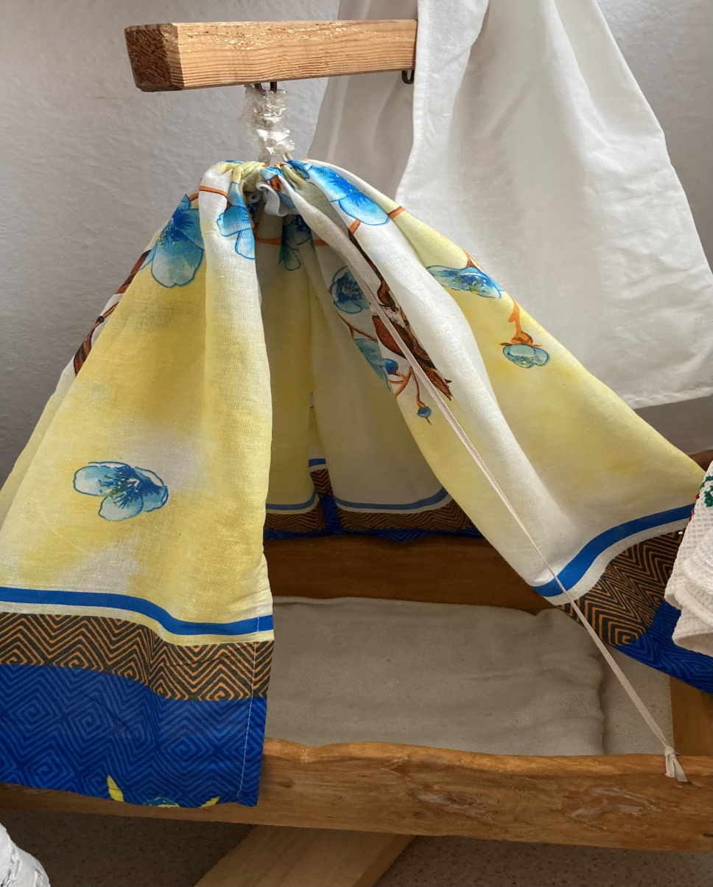
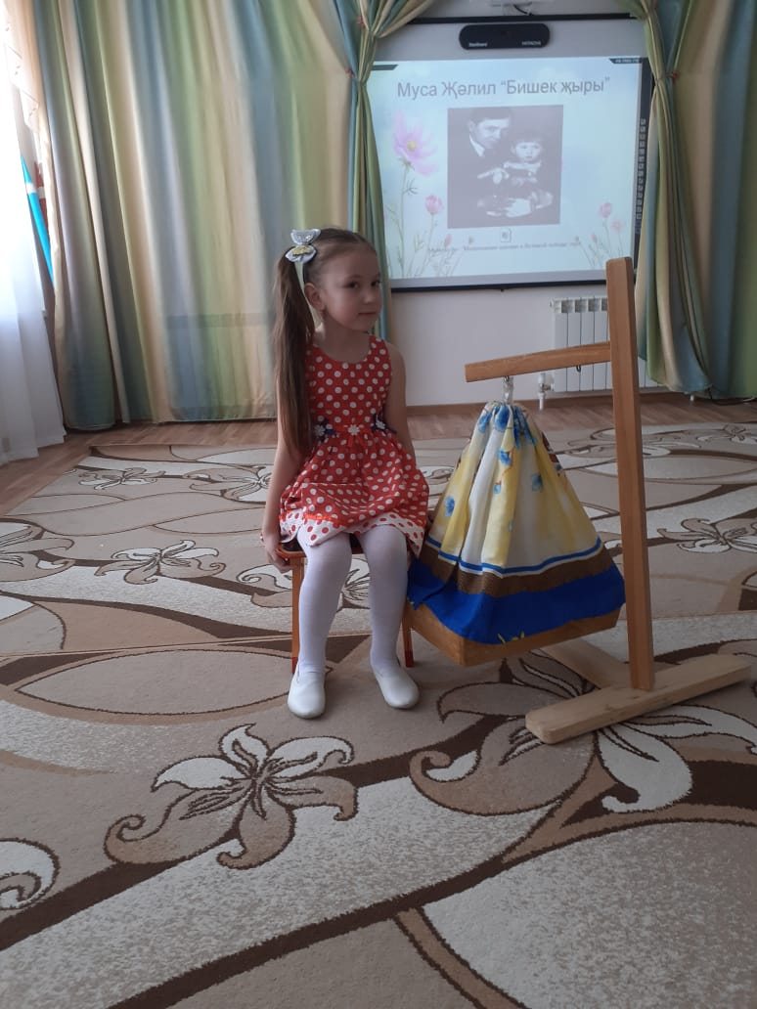
Колыбелька - люлька

Slide 14
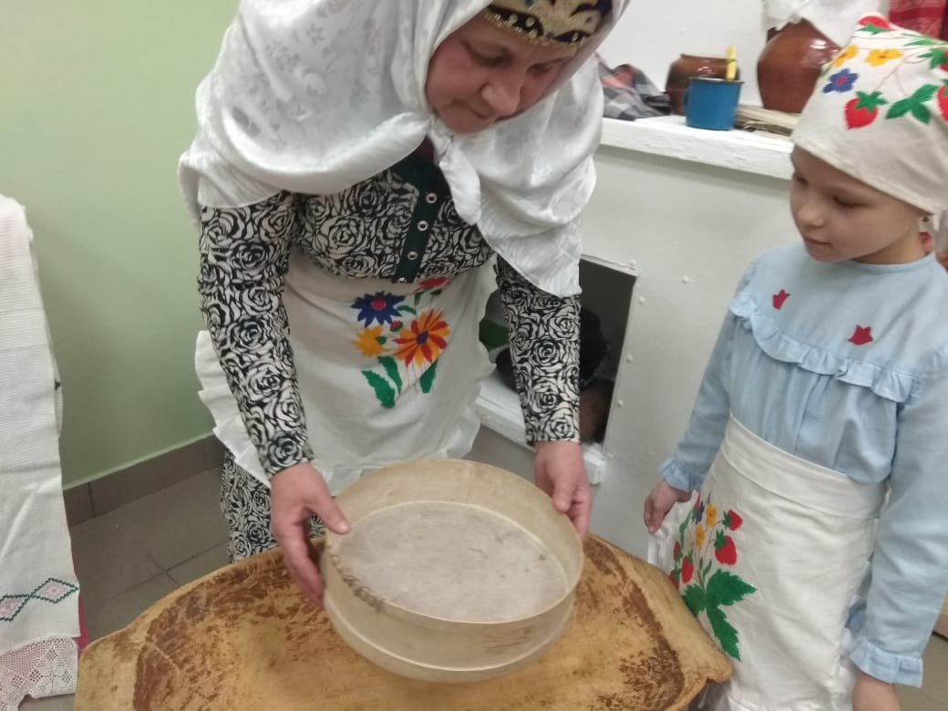
Использование музейных экспонатов

Slide 15
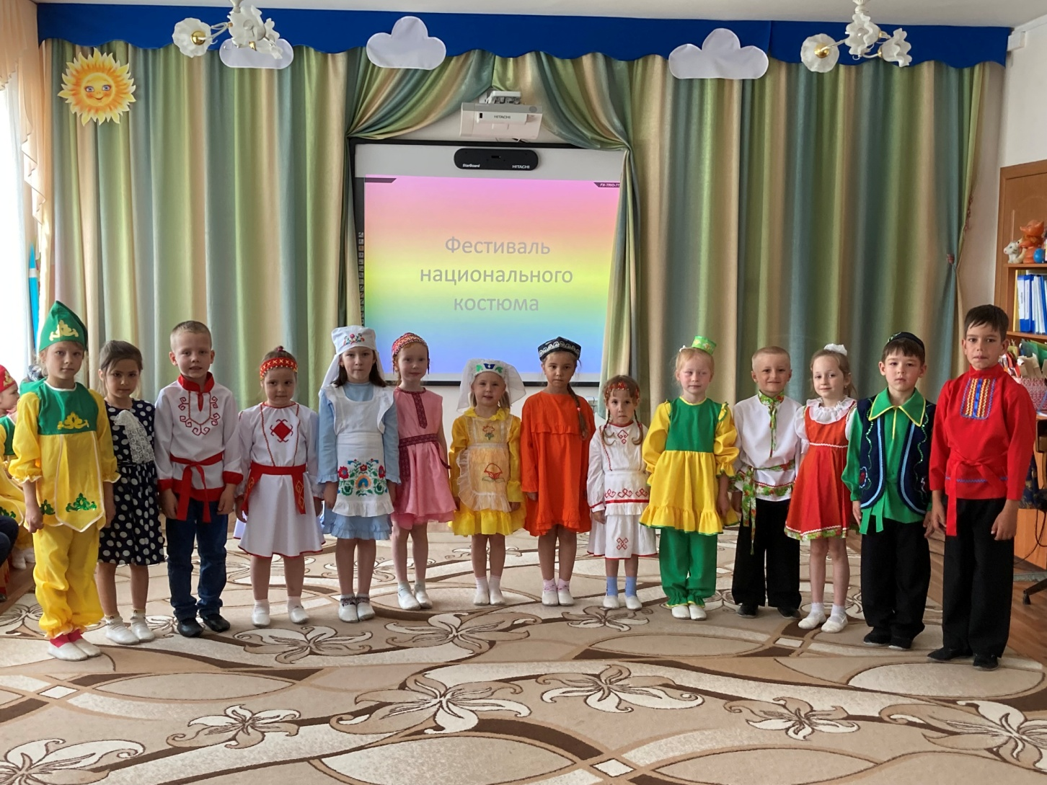
Национальные детские костюмы

Slide 16
Эксперимент с молоком

Slide 17
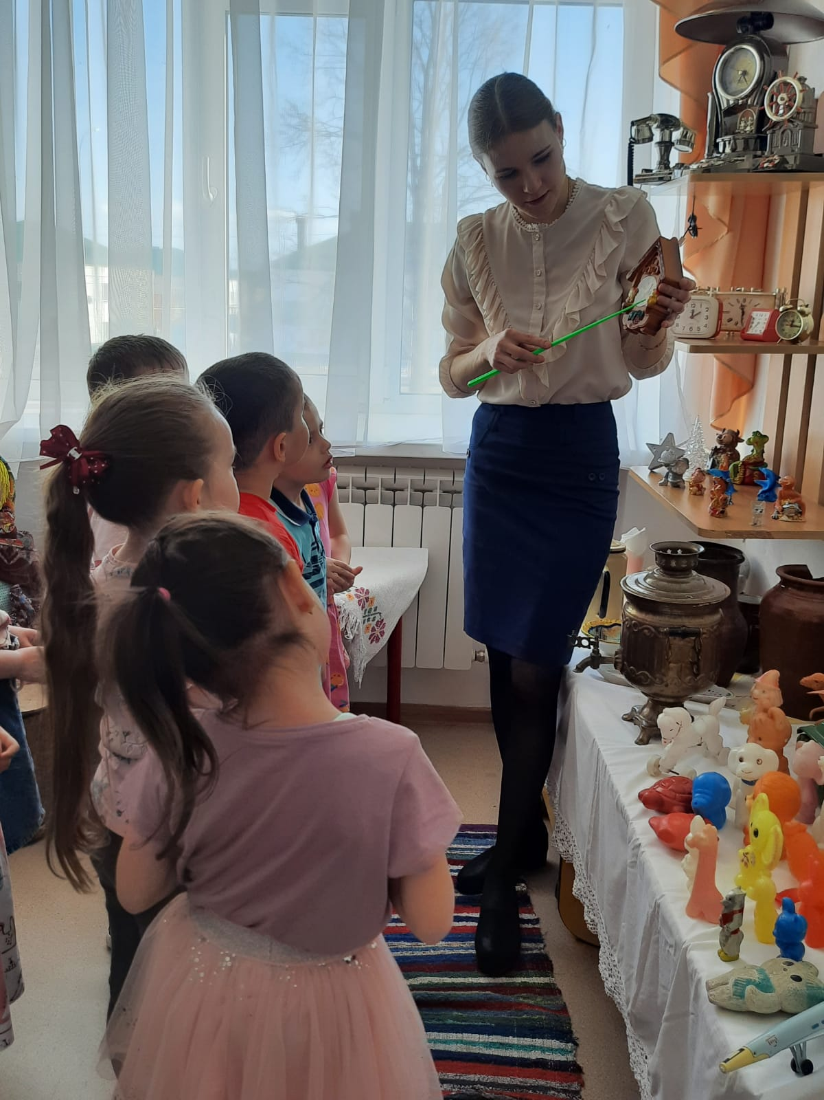
Рассматривание и изучение экспонатов

Slide 18
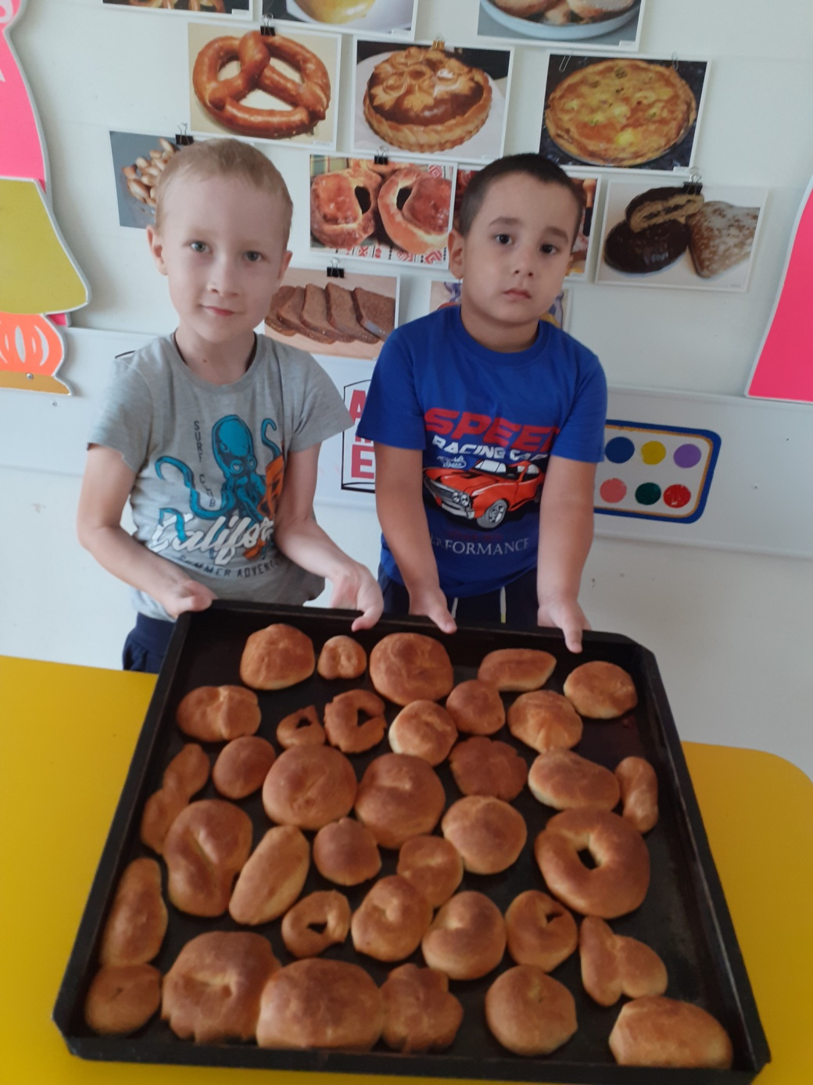
Используя музейные экспонаты получили результат : вкусные и румяные булочки
«…чтоб был талантливым ребенок
в музей неси его с пеленок...»

